Slide 1

Module 2.3 Die wêreldwye web
www
www
www

Slide 2
Inhoud
Inleiding
Webblaaie en webwerwe
Webadresse
Soorte webwerwe
Aktiwiteit 1
Soektogte en deurblaai
Wat is ’n webblaaier?
Wat is ’n soekenjin?
Suksesvolle deurblaai
Aktiwiteit 2
Toets en verbeter
Skriftelike module-aktiwiteit

Slide 3
Inleiding
Webblaaie en webwerwe
WWW
Reuseversameling van hipergeskakelde, interaktiewe dokumente wat webblaaie genoem word
Webwerf
’n Groep verwante webblaaie gestoor by dieselfde webadres
Webwerwe kan deur enigeen geskep word, maar kos geld vir ondersteuning en instandhouding.
Behoort dus meestal aan maatskappye, organisasies en belangegroepe.

Slide 4
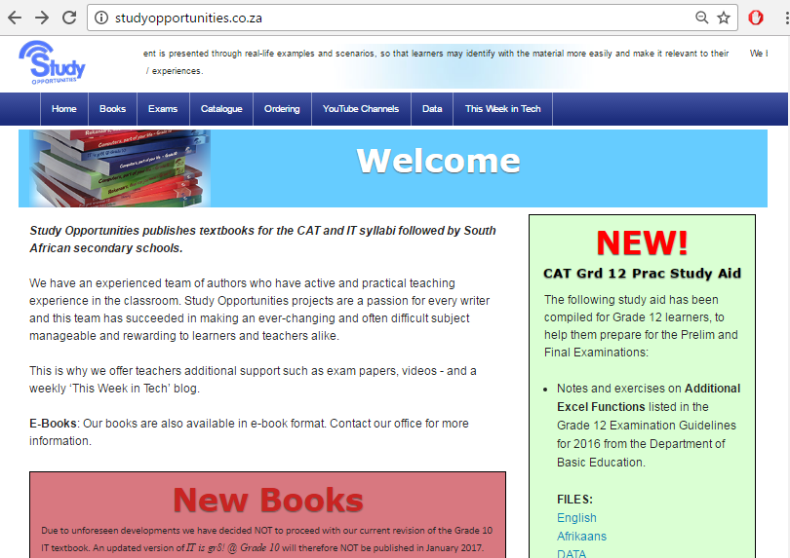
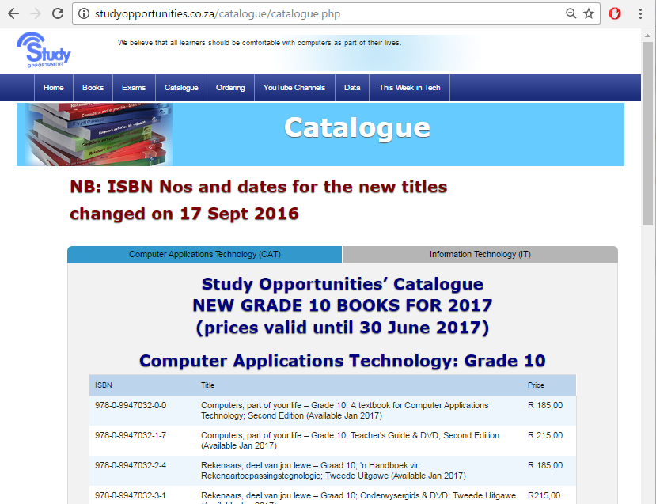
Inleiding
Webblaaie en webwerwe
Struktuur van 'n webwerf
Tuisblad – ‘landingsblad’
Webblad – teks, grafika, audio, video, hiperskakels

Slide 5
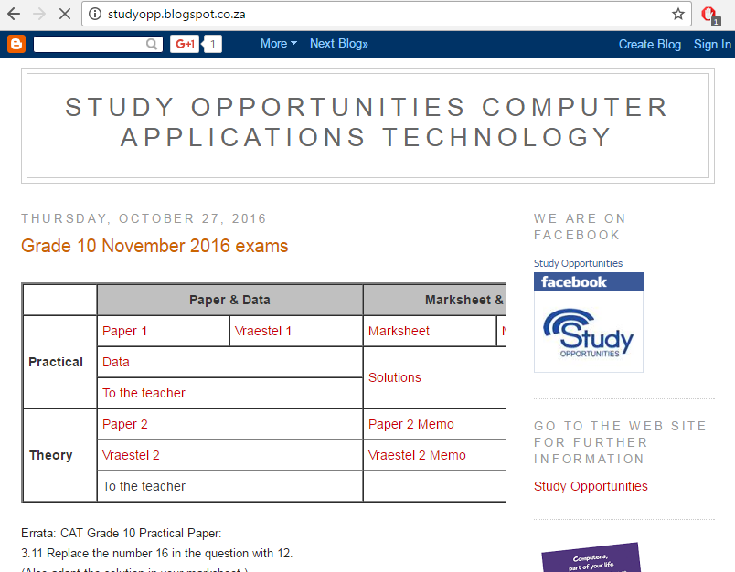
Inleiding
Webblaaie en webwerwe
Struktuur van ’n webwerf
Hiperskakel
Ingeboude konneksie met ’n ander webwerf, webblad of ander bron
aangedui as teks in blou onderstreep (of blou buitelyn by prente)

Slide 6




Inleiding
Webblaaie en webwerwe
Struktuur van ’n webwerf
Webwerf word op ’n webbediener gehuisves (Dis ’n rekenaar, gekoppel aan die internet, wat webwerwe huisves)
Webmeester: Persoon wat webwerf onderhou en ontwikkel
Webblaaie word geskep in tale:
HTML
JavaScript
PHP
Python

Slide 7
Inleiding
Webadresse
Formaat van ’n URL (Uniform Resource Locator)
 |  | Domeinnaam
www | . | Werfnaam | . | Tipe organisasie | . | Geografiese ligging
www | . | studyopportunities | . | co | . | za
www | . | facebook | . | com
www | . | cia | . | gov
www | . | games | . | co | . | uk
 |  | wiki.answers | . | com
 |  | en.wikipedia | . | org

Slide 8
Inleiding
Webadresse
Voorbeelde van tipes organisasies:
com | enige soort organisasie (was kommersiële organisasies)
net | enige soort organisasie (was organisasies verwant aan die internet)
biz | besighede
edu | onderrig
gov | regering
org | nie-winsgewende organisasie
co | maatskappy
ac | akademiese organisasie

Slide 9
Inleiding
Webadresse
Voorbeelde van geografiese afkortings vir lande:
za | Suid-Afrika
uk | Verenigde Koninkry (United Kingdom)
sa | Saoedi Arabië
au | Australië
nz | Nieu-Seeland
us | Verenigde State (United States)
ls | Lesotho

Slide 10
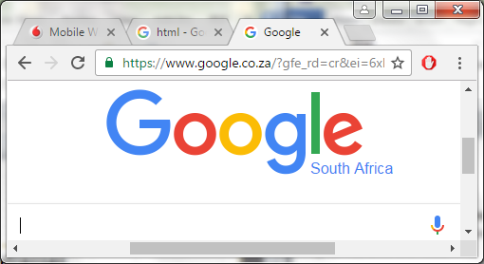
Inleiding
Webadresse
IP-adres: Numeriese adres wat enige rekenaar/toestel gekoppel aan internet/netwerk identifiseer
Die huidige IP-adres vir www.google.co.za is 216.58.194.163
Bereik die webwerf deur 216.58.194.163 of www.google.co.za in die adresbalk van ’n blaaier te tik

Slide 11
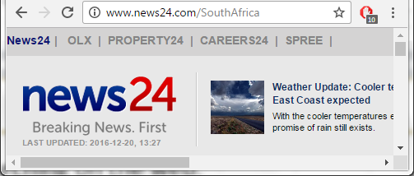
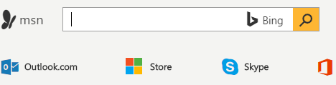

Soorte webwerwe
Webportaal
Beginpunt om web deur te blaai
Voorsien skakels na verskillende onderwerpe
Skakels na webwerwe vir nuus, weer, sport, ens.
Regeringswebportale

Slide 12
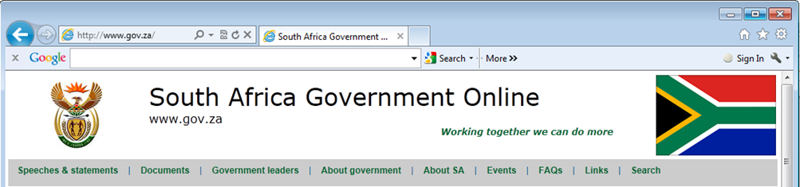
Soorte webwerwe
Inligtingswebwerwe
Voorsien inligting aan die publiek / klante / belangegroepe
Skoolwebwerwe voorsien inligting aan ouers en leerders
Meeste staatsinstellings het ’n inligtingtingswebwerf – bevat inligting oor die department

Slide 13




Soorte webwerwe
Nuuswebwerwe
Nuusgebeure, sport, weer, wisselkoerse, ens.
Tydskrifte en koerante het webwerwe met opsommings en ekstra materiaal, bv. videogrepe

Slide 14



Soorte webwerwe
Besigheids- of bemarkingswebwerwe
Bevat inligting oor produkte en dienste
Voorbeelde: Woolworths, Pick ’n Pay, Kulula, Telkom

Slide 15




Soorte webwerwe
Persoonlike webwerwe
Enigeen kan een skep – deel belangstellings, stokperdjies, lewensondervinding met ander
Meeste mense gebruik eerder ’n blog of sosialenetwerktuiste as hul persoonlike webwerf

Slide 16

Soorte webwerwe
Wiki
Webwerwe waar die gemeenskap saamwerk om blaaie te skep en te redigeer
Enigeen kan bydra – die finale artikel behoort nie aan enige individu nie
Toegang is gewoonlik gratis

Slide 17




Soorte webwerwe
Opleidingswebwerwe
Bied formele en informele opleiding deur klasse en simulasies
Voorsien onderrigmateriaal aan opvoeders

Slide 18
Soorte webwerwe
Vermaaklikheidswebwerwe
Bied vermaak soos aanlyn video’s, musiek, sport, speletjies en veel meer
Voorspraakwebwerwe
Beskryf ’n idee, opinie of saak
Verteenwoordig die seining van ’n spesifieke groep of organisasie
Voorbeelde: DBV (SPCA) en die Endangered Wildlife Trust (EWT)

Slide 19


Soorte webwerwe
Webtoepassings
Enige toepassing wat net oor die internet bereikbaar is en nie op jou plaaslike rekenaar gestoor kan word nie

Slide 20




Soorte webwerwe
Inhoudsversamelaars
Webwerf of toepassing wat verskillende webinhoude (bv. nuus, weer, fliekresensies) van verskillende aanlyn bronne versamel
Twee hoofsoorte:
1ste soort versamel inligting van verskillende bronne en vertoon dit op sy eie webwerf, bv. IMDb, Rotten Tomatoes
2de soort versamel inligting van verskillende bronne en versprei dit volgens intekenare se behoeftes – bv. Flipboard, Feedly

Slide 21

Aktiwiteit 1

Slide 22
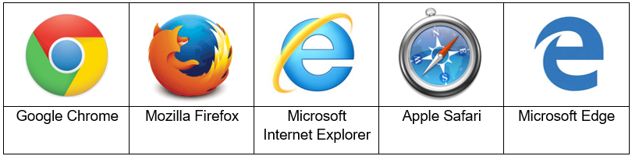
Deurblaai en soek
Wat is ’n webblaaier?
Toepassingsprogram wat mens in staat stel om na webblaaie op die web te kyk deur hiperskakels of deur die adres in die adresbalkie van die webblaaier in te tik

Slide 23
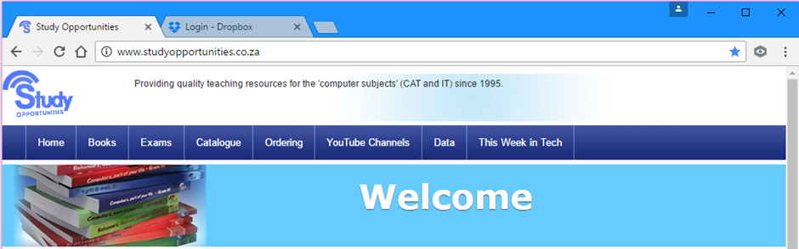
Deurblaai en soek
Kenmerke van webblaaiers
Adres-/Soekbalkie
Home knoppie
Back-knoppie
Tabbed browsing
Forward-knoppie
Bookmarks/Favourites
Refresh-/Reload-knoppie
Customise/Tools

Slide 24

Deurblaai en soek
Wat is ’n soekenjin?
Program om dokumente op die web te soek waar gebruiker sleutelwoorde of frases intik

Slide 25
Deurblaai en soek
Suksesvolle soek
Stap 1: Besluit presies watter inligting jy wil soek
Stap 2: Identifiseer sleutelwoorde
Stap 3: Gebruik sinonieme indien nodig
Stap 4: Gebruik gevorderde soekopsies
Moenie vergeet om erkenning te gee nie: die BRONNELYS is noodsaaklik!

Slide 26
Aktiwiteit 2
Spam
Cookies
Firewall
Internet of Things
Spyware
Phishing

Slide 27
Toets en verbeter
Opsomming – konsepte, terme en wenke
Webwerwe
www
Webblad
Webwerf
Tuisblad van ’n webwerf
Hiperskakel
Webbediener
URL
IP-adres

Slide 28
Toets en Verbeter
Opsomming – konsepte, terme en wenke
Soorte webwerwe
Webportaal
Inligting
Nuus
Besigheid of bemarking
Persoonlik
Wiki
Opleiding
Vermaak
Voorspraak
Web-toepassing
Inhouds- versamelaars

Slide 29
Toets en Verbeter
Opsomming – konsepte, terme en wenke
Deurblaai en soek
Webblaaier
Soekenjin

Slide 30
Skriftelike module-aktiwiteit

